Slide 1
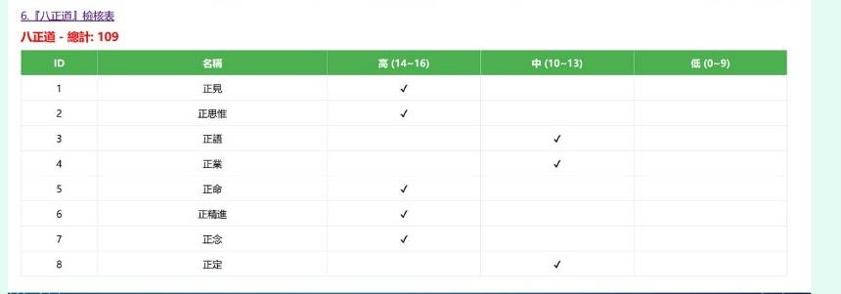
八正道檢核表

Slide 2
不知覺
形成低分的原因？

Slide 3
遇見
喜見

Slide 4
老師說
永遠不要說負面的話
Self talk
Believe
自我學習對話
&肯定

Slide 5
精進
勤精進
勇猛精進
殷勤精進
老師說

Slide 6
對的事,做就對了
=>去做 去嘗試
記得要修正
老師說

Slide 7
不改過，可能會導致的後果？
不知覺
繼續輪迴/懵懂
要如何改正？對策是什麼？
改正之後的好處？

Slide 8
體悟

Slide 9
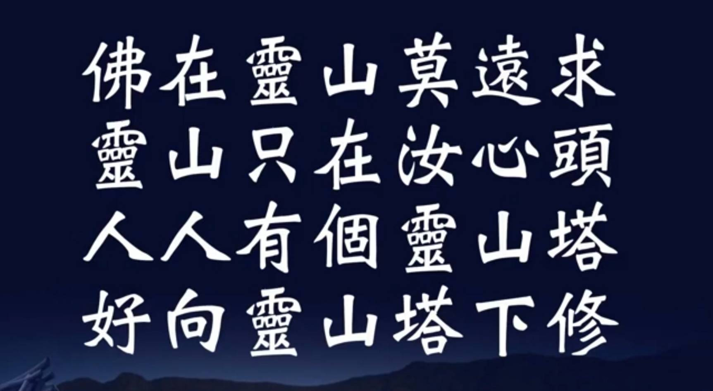

Slide 10
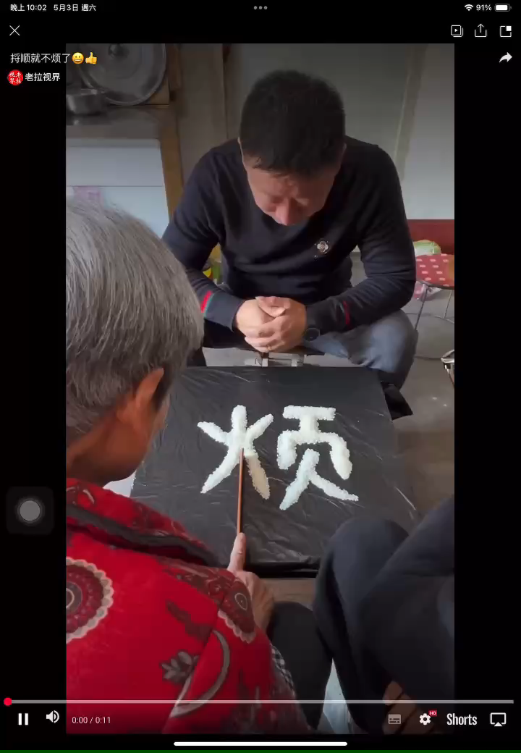

Slide 11
深 敬
不
慢
對外:

Slide 12
心 寬
念
純
對內:

Slide 13
無限
感恩

